Slide 1



Teoria dos Sistemas
Professor Robson Costa
Fundamentos de Gestão
Universidade Politécnica de Setúbal — UNIPS
8 de setembro de 2026

Slide 2




















Objetivos da Aula
e Pergunta de Arranque
AMBIENTE EXTERNO
SUBSISTEMAS
NESTA AULA VAMOS:
Compreender a organização como sistema complexo e interdependente
Conhecer os conceitos de entrada, processo, saída e feedback
ENTRADA
PROCESSO
SAÍDA
(TRANSFORMAÇÃO)
Entender a importância da interação com o ambiente externo
FEEDBACK
PENSE E PARTILHE
Consegue compreender uma organização isolando cada departamento ou é preciso observar as relações entre as partes?
AMBIENTE EXTERNO

Slide 3

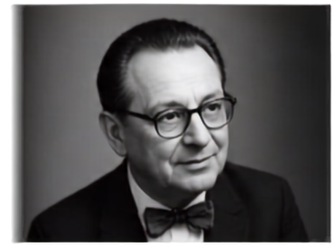

















Contextualização e Origem da Teoria Geral dos Sistemas
Da visão mecanicista ao pensamento sistémico
Desenvolvida por Ludwig von Bertalanffy e aplicada à gestão
Evoluação para uma visão global, relatacional e dinâmica
Organizações como sistemas abertos em interação contínua com o ambiente
Ludwig von Bertalanffy
Fundador da Teoria Geral dos Sistemas
1940
1950
1960
Atualidade
Formula os princípios da Teoria Geral dos Sistemas
Expande a teoria para áreas como biologia, sociologia e gestão
Influência na gestão e no desenho de organizações
Referência para compreender a complexidade nas organizações
SISTEMA FECHADO
SISTEMA ABERTO
AMBIENTE
EXTERNO
Trocas contínuas de recursos, informação e energia
Não há trocas com o ambiente
SISTEMA
Visão isolada
e estática
ENTRADAS
SISTEMA
SAÍDAS
Adaptação, aprendizagem e evolução
FEEDBACK

Slide 4
























A Organização como Sistema Complexo
e Interdependente
AMBIENTE EXTERNO
OBJETIVOS
Um sistema é um conjunto de partes
que interagem para alcançar objetivos comuns
As partes são interdependentes e formam subsistemas que se complementam
PESSOAS
PROCESSOS
TECNOLOGIA
As relações e o fluxo de informação ligam
todas as áreas da organização
RECURSOS
Alterações numa área impactam outras
e o desempenho global
(humanos, financeiros,
materiais)
INFORMAÇÃO
?
PENSE E PARTILHE
Que exemplos de interdependência
encontra neste organigrama?
AMBIENTE EXTERNO

Slide 5






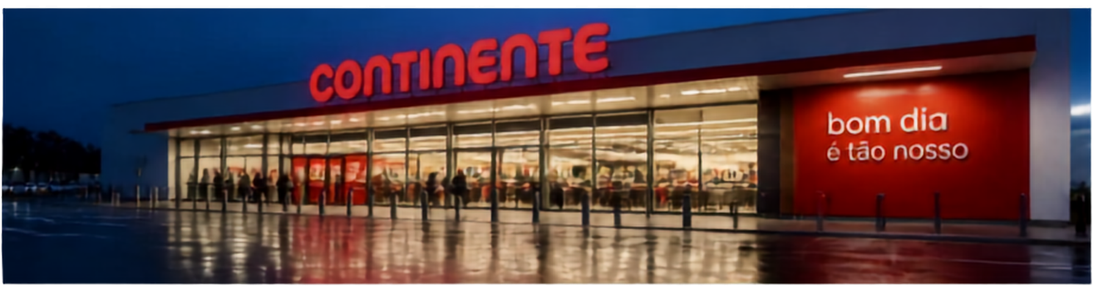
Entradas, Processos e Saídas
O modelo básico input–processo–output aplicado à organização.
ENTRADAS
PROCESSOS
SAÍDAS
pessoas
capital
informação
matérias–primas
energia
tecnologia
expectativas dos stakeholders
operações
decisões
comunicação
coordenação
aprendizagem
transformação
produtos e serviços
resultados financeiros
impacto social
satisfação do cliente
resíduos
EXEMPLO PRÁTICO
CONTINENTE
Numa loja Continente,
os recursos entram,
são transformados em
valor no dia a dia e
geram resultados para
clientes e comunidade.
bom dia
é tão nosso

Slide 6

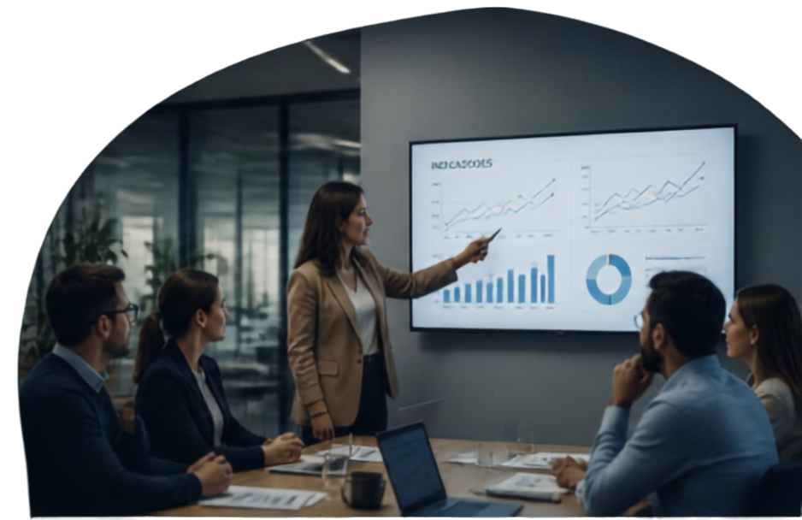










Feedback e Aprendizagem Organizacional
O feedback alimenta ajustes e impulsiona a melhoria contínua.
CICLO DE APRENDIZAGEM
FONTES DE FEEDBACK
Reclamações
PARA REFLETIR
OBSERVAR
COMPARAR
AJUSTAR
APRENDER
Indicadores de qualidade
Como pode o feedback melhorar a eficiência
e a satisfação na organização?
Avaliações de clientes
Auditorias
Vendas
Absentismo

Slide 7
























Ambiente Externo
e Stakeholders
TECNOLOGIA
CLIENTES
FORNECEDORES
CONCORRENTES
A organização é influenciada
por múltiplos atores e fatores
do ambiente em que opera.
AMBIENTE
NATURAL
ORGANIZAÇÃO
ESTADO
E REGULADORES
AMBIENTE
NATURAL
AMBIENTE
NATURAL
POLÍTICAS
PÚBLICAS
ESTADO
E REGULADORES
MERCADOS
GLOBAIS
ESTADO
E REGULADORES
Adapta-se às mudanças e interage
através de fronteiras permeáveis.
cria valor
e gera impacto
Enfrenta incerteza e influencia
o contexto à sua volta.
CULTURA
E SOCIEDADE
CULTURA
E SOCIEDADE
CULTURA
E SOCIEDADE
COMUNIDADE
COMUNIDADE
COMUNIDADE
As decisões estratégicas e a inovação
podem transformar o ambiente.
ECONOMIA
ECONOMIA
ECONOMIA
TENDÊNCIAS
SOCIAIS
TENDÊNCIAS
SOCIAIS
MEIO
AMBIENTE
MEIO
AMBIENTE

Slide 8

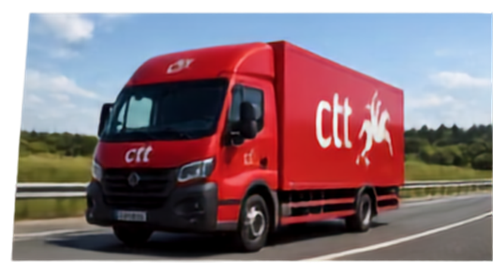


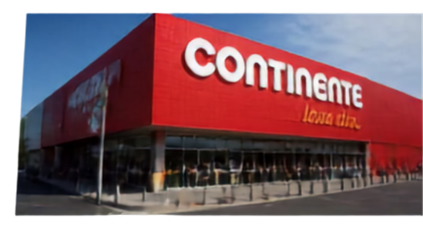



Aplicação Prática com
Organizações de Referência em Portugal
CTT
Três exemplos que mostram como as organizações funcionam como sistemas abertos em interação com o ambiente.
Recolha, triagem, transporte, distribuição
Tecnologia e canais digitais
Clientes e regulação
Feedback operacional e satisfação do cliente
Em cada caso, observam-se as relações entre
MC/CONTINENTE
ENTRADAS → PROCESSOS → SAÍDAS
Fornecedores e aprovisionamento
Centros de distribuição e logística
Lojas e comércio eletrônico
Consumidores e gestão de stocks
e o papel do feedback na melhoria contínua e na adaptação.
EDP
Nota: práticas observáveis nas organizações mencionadas; não significa adoção formal da Teoria dos Sistemas.
Tecnologia e produção de energia
Regulação e ambiente institucional
Clientes e sustentabilidade
Inovação e melhoria contínua

Slide 9




Complexidade, Adaptação e Limites da Abordagem
A visão sistemica clarifica relações
e antecipa efetos não intencionais
Exige limites claros, dados confiáveis
e decisões concretas
Conecta-se com sustentabilidade, transformação digital e trabalho híbrido
Ajuda a responder a crises e a inovar
com maior adaptação
PENSE E PARTILHE
Como equilibrar visão sistemica
e ação prática na gestão?

Slide 10













Síntese Final e Referências
MENSAGEM FINAL
A organização como sistema aberto e em permanente aprendizagem
Gerir relações e interdependências é tão importante quanto gerir as partes isoladamente.
ENTRADAS
recursos, informação, pessoas, tecnologia
ADAPTAÇÃO
ajuste contínuo, aprendizagem, inovação
PROCESSOS
transformação, coordenação,
valor criado
REFERÊNCIAS ESSENCIAIS
Sistema aberto em interação com o ambiente externo
Bertalanffy, L. von (General System Theory)
Katz, D. & Kahn, R. (The Social Psychology of Organizations)
Morgan, G. (Images of Organization)
Fontes institucionais das empresas citadas (dados recentes)
FEEDBACK
informação de retorno, avaliação, correção
SAÍDAS
produtos, serviços, resultados, impacto
Obrigado pela atenção.
Perguntas e partilha de ideias?

